Slide 1
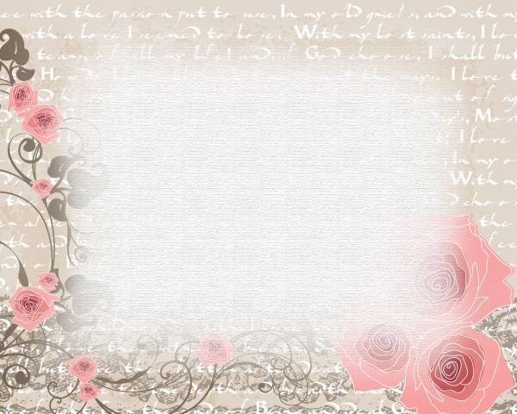

Ароматное панно для любимой мамочки
Выставка «Я рисую маму»
Норина Анастасия

Slide 2
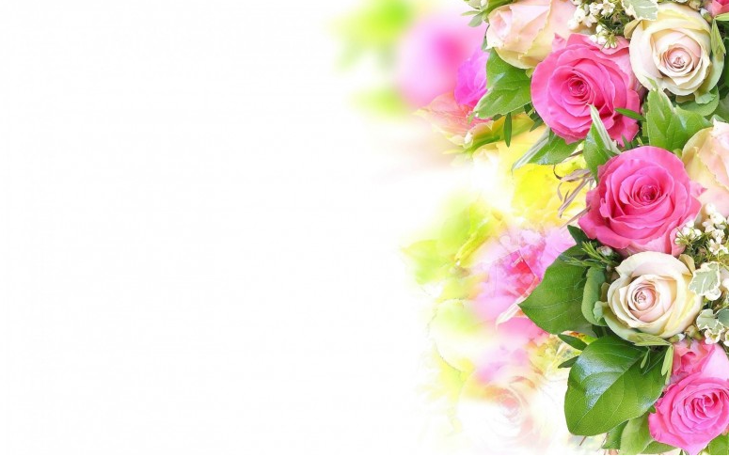
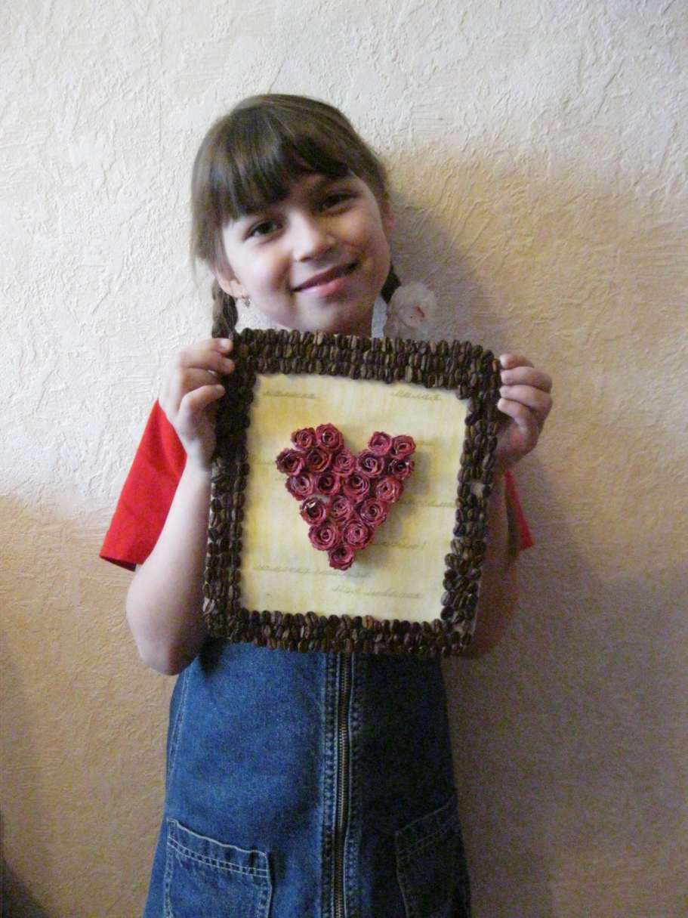

Каждый год на 8 Марта я делаю подарки для мамы. В этом году я сделала ей Ароматное панно.

Slide 3
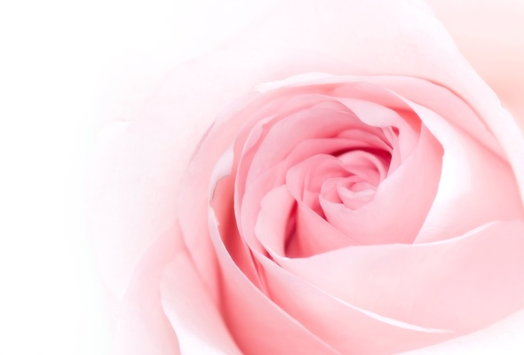
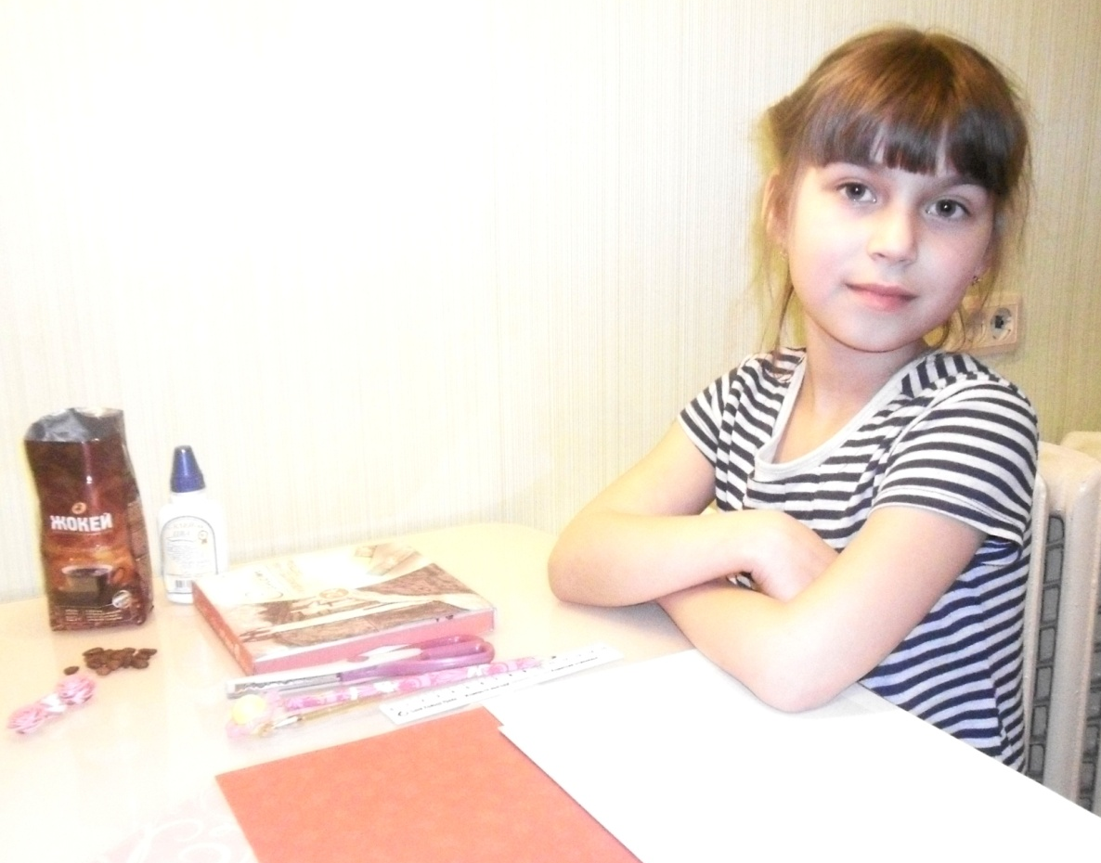
Для работы мне потребовалось:
плотный картон (чем плотнее, тем лучше);
ножницы;
клей ПВА;
карандаш, красивая ручка, пастель;
кофейные зёрна;
яркая плотная бумага бордового цвета;
фигурные ножницы.

Slide 4
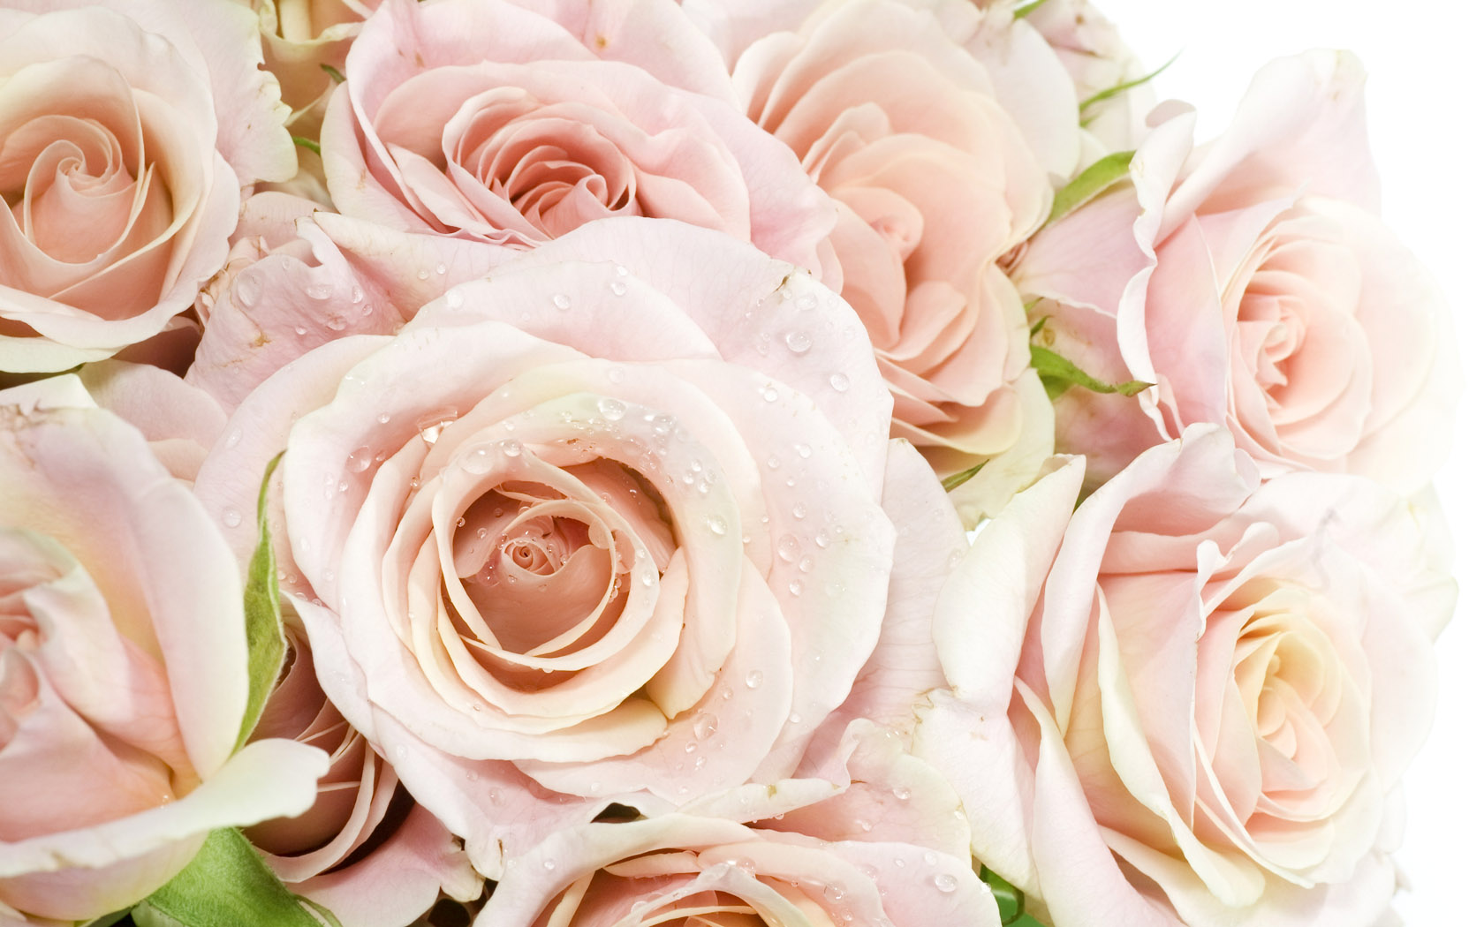
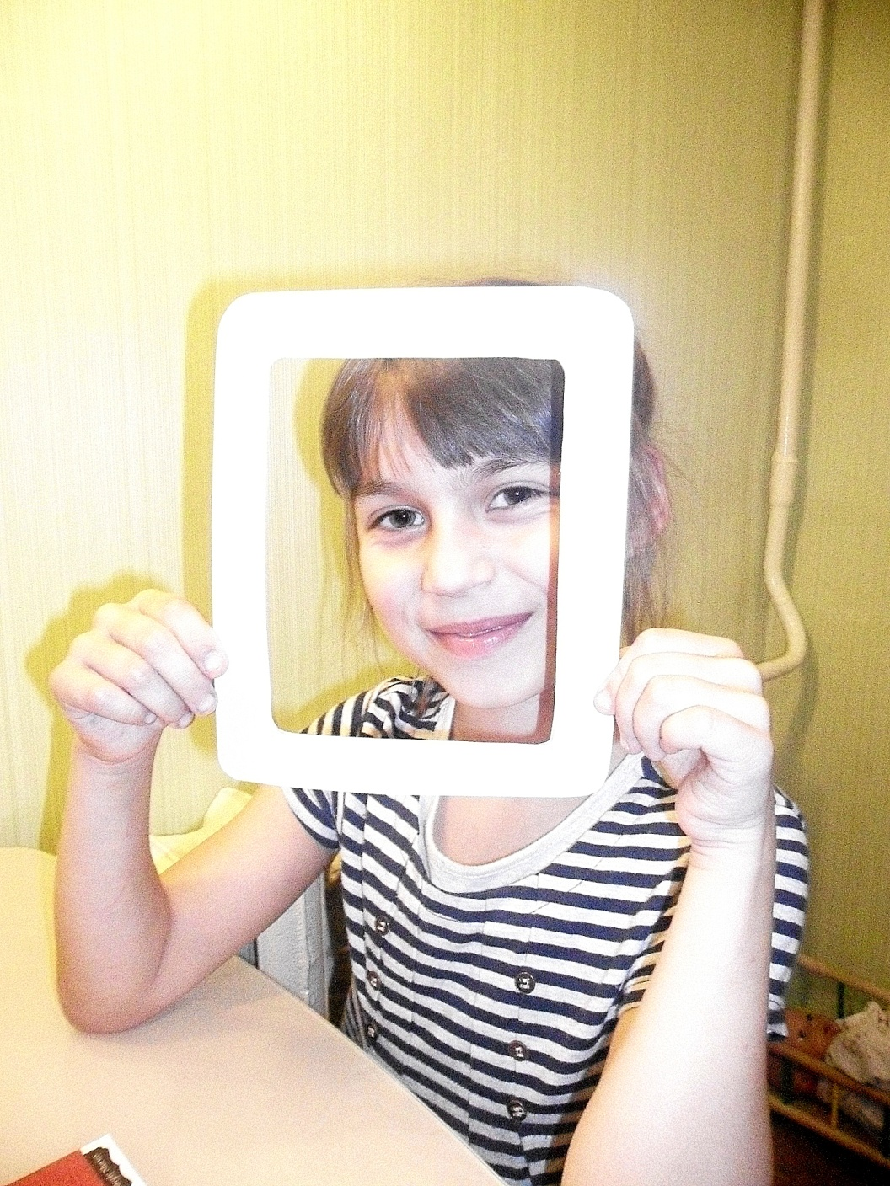
Изготовление рамки для панно:
Вырезаем рамку больше самого панно на 3 см. (для каждой стороны).
Размечаем окошко рамки для панно и вырезаем его.

Slide 5
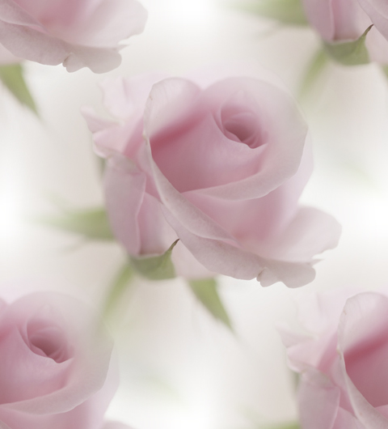
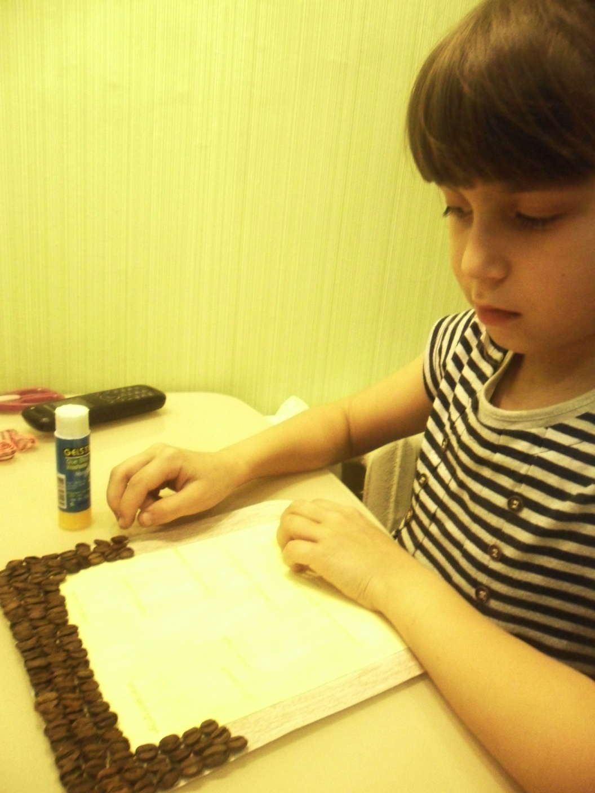
Приклеиваем кофейные зёрна на заготовку рамки. Можно клеить в хаотичном порядке, можно строгими рядами.

Slide 6
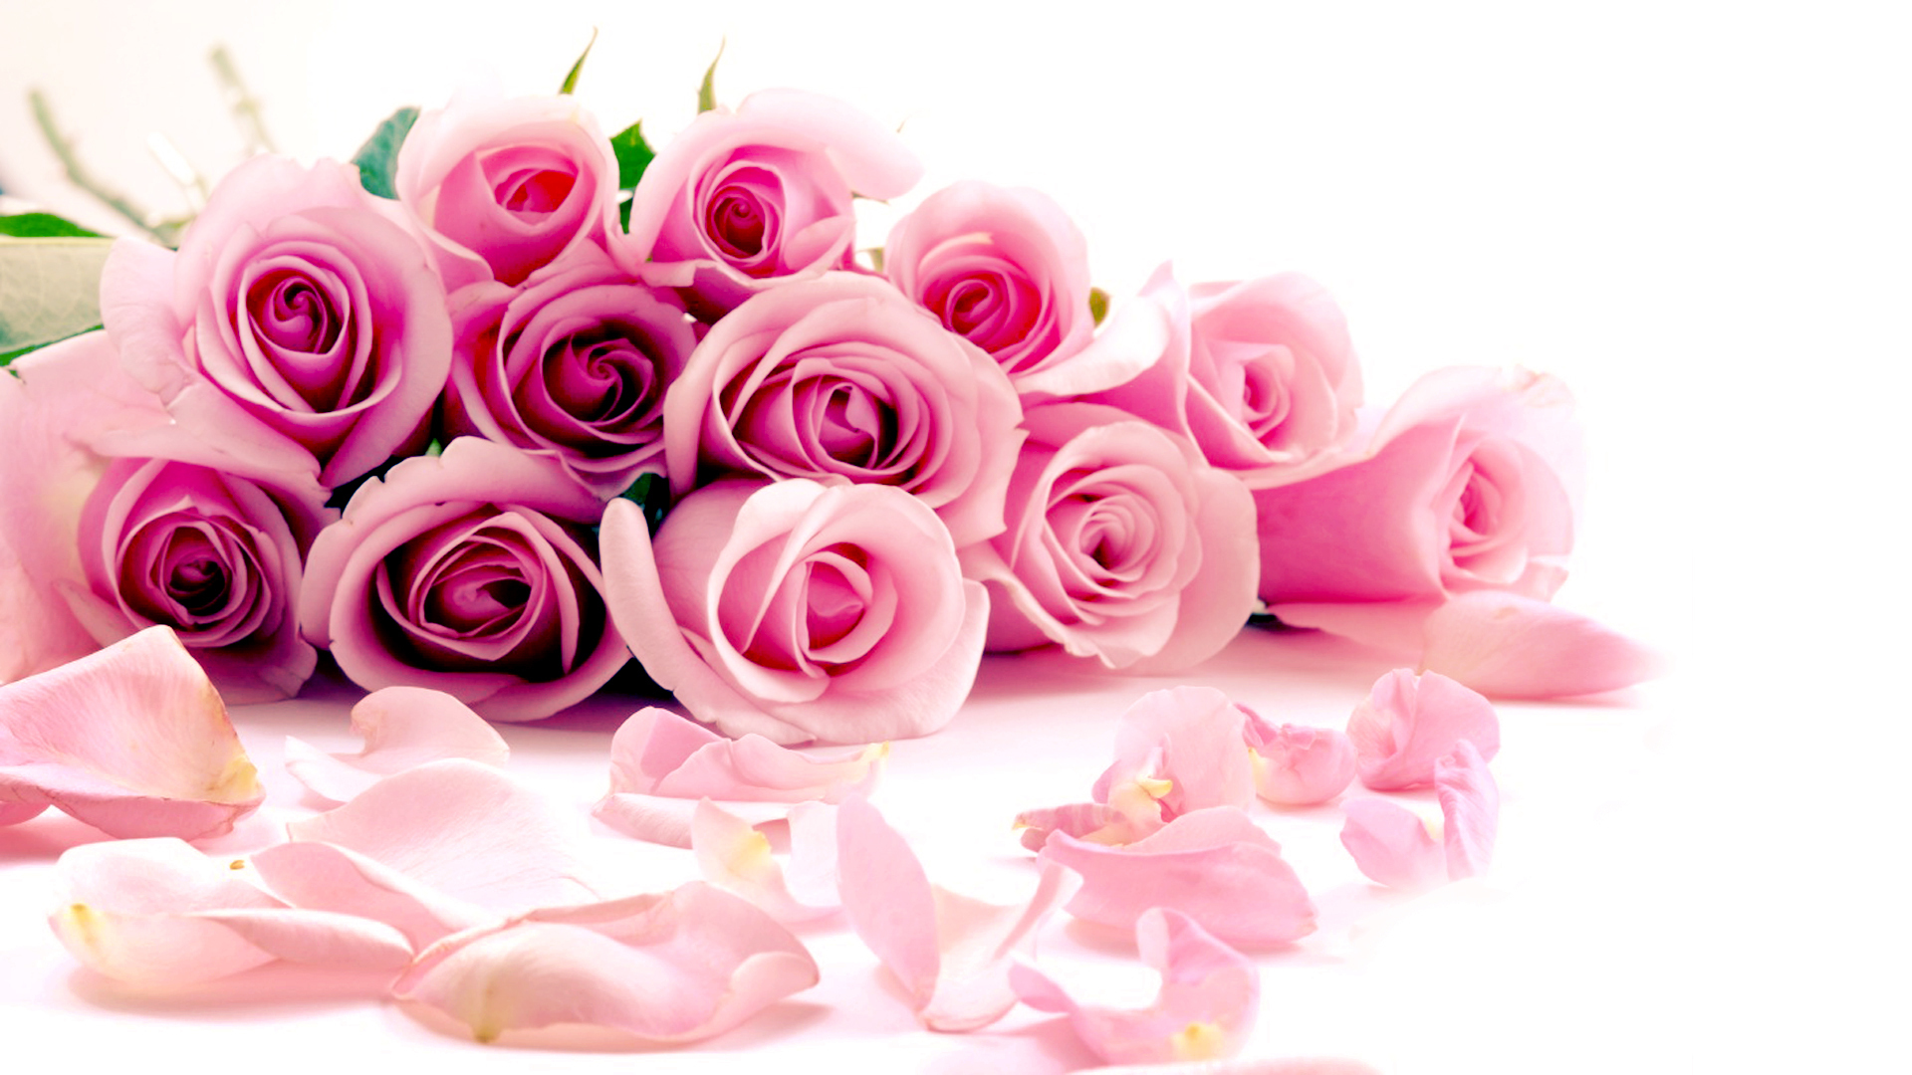
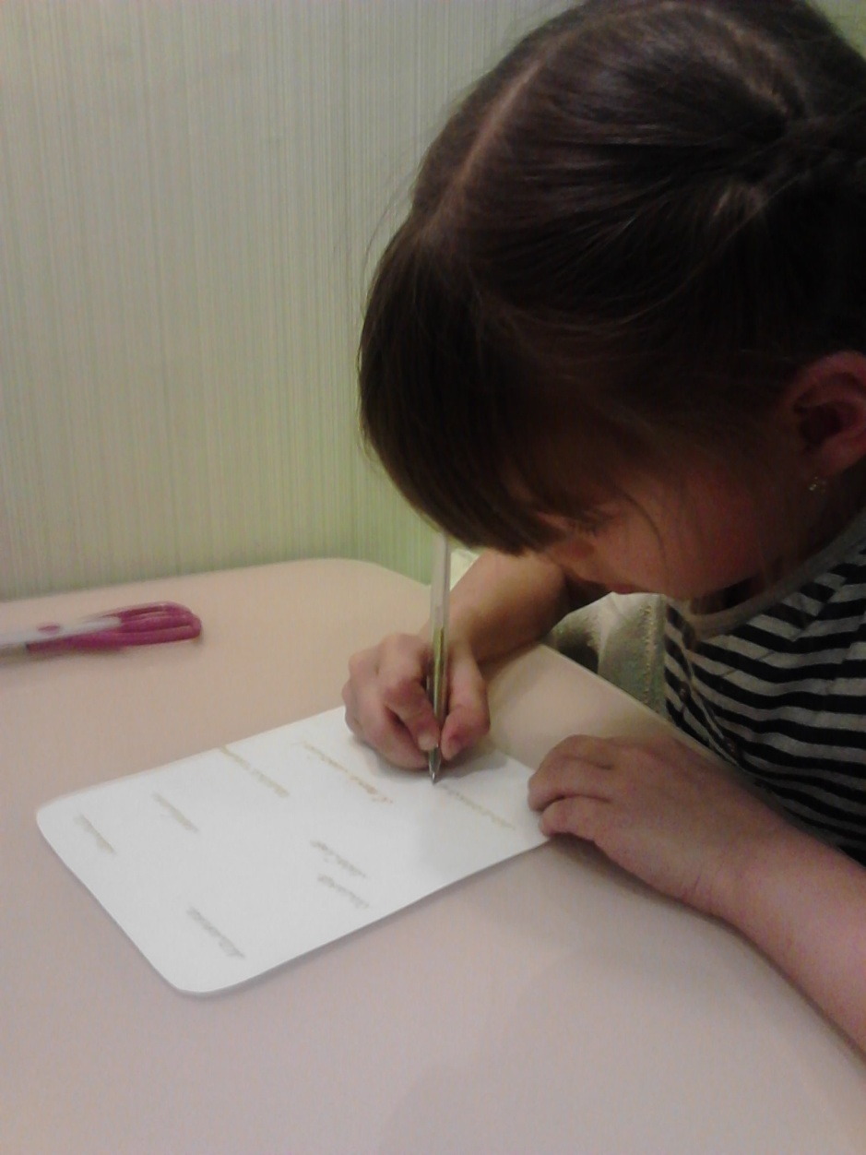
Вырезаем основу для панно нужного размера. Немного больше, чем внутреннее окошечко рамки.
Золотистой ручкой пишем в хаотичном порядке ласковые слова, какие вы бы хотели сказать вашей мамочке.
Прямо по надписям пастелью нежно-жёлтого или кремового цвета закрашиваем фон.

Slide 7
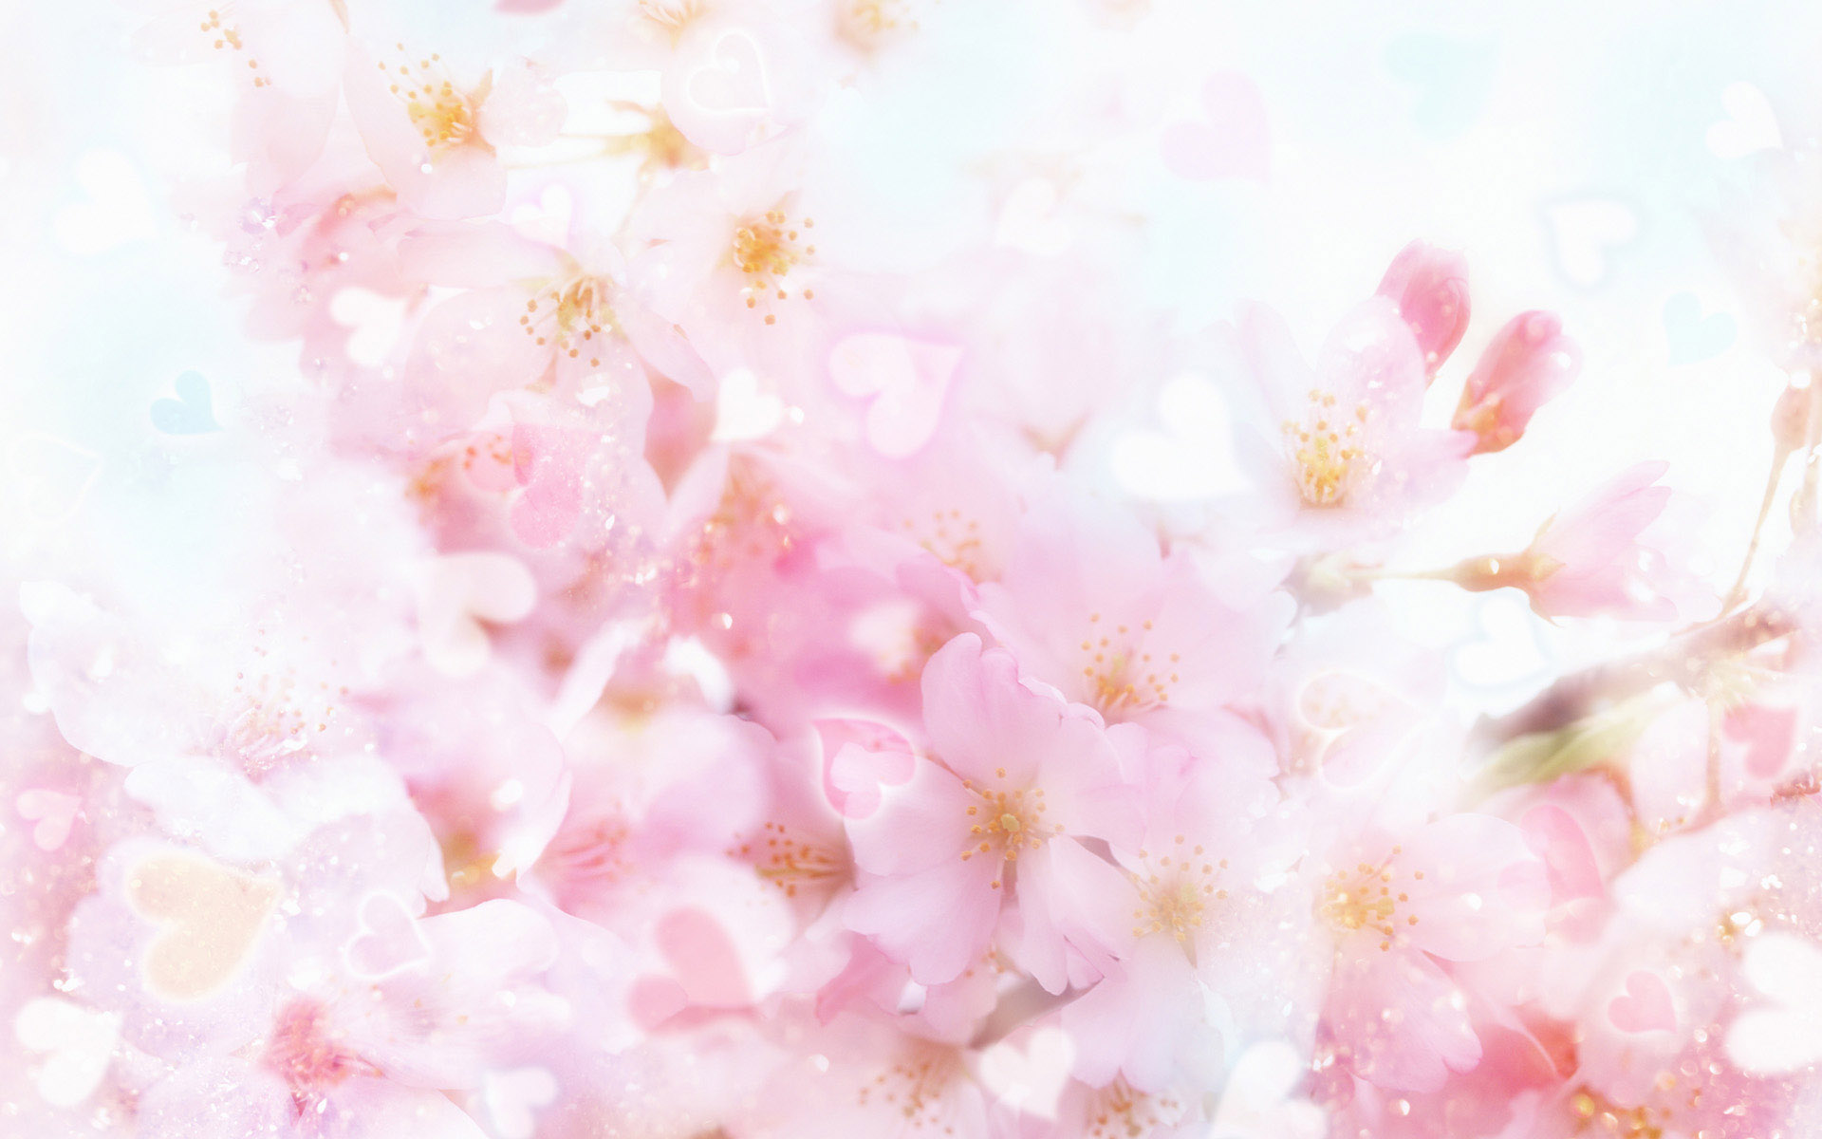
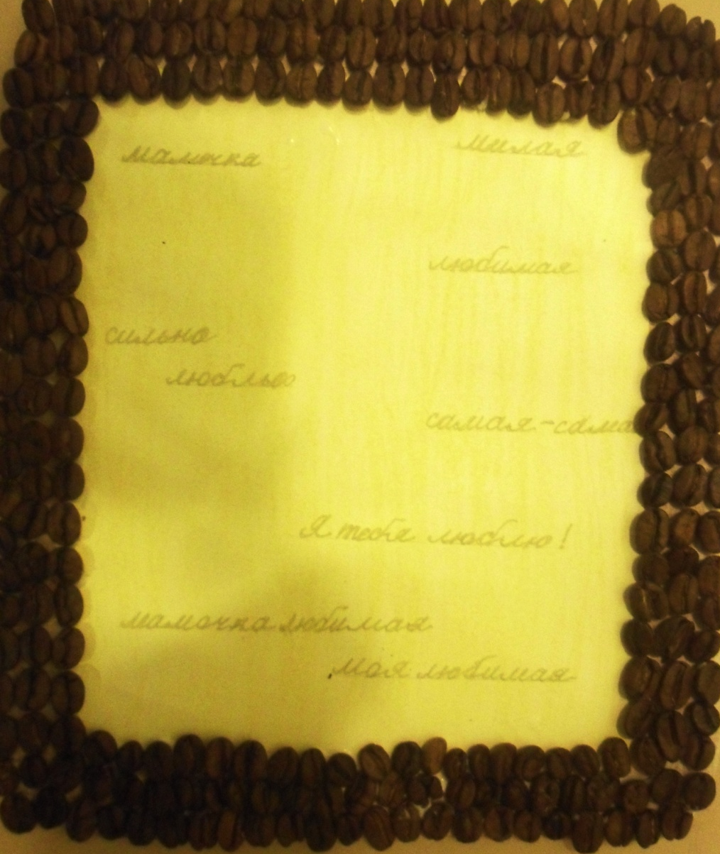
Теперь наносим клей и соединяем основу с рамкой. Ароматная рамка готова!

Slide 8
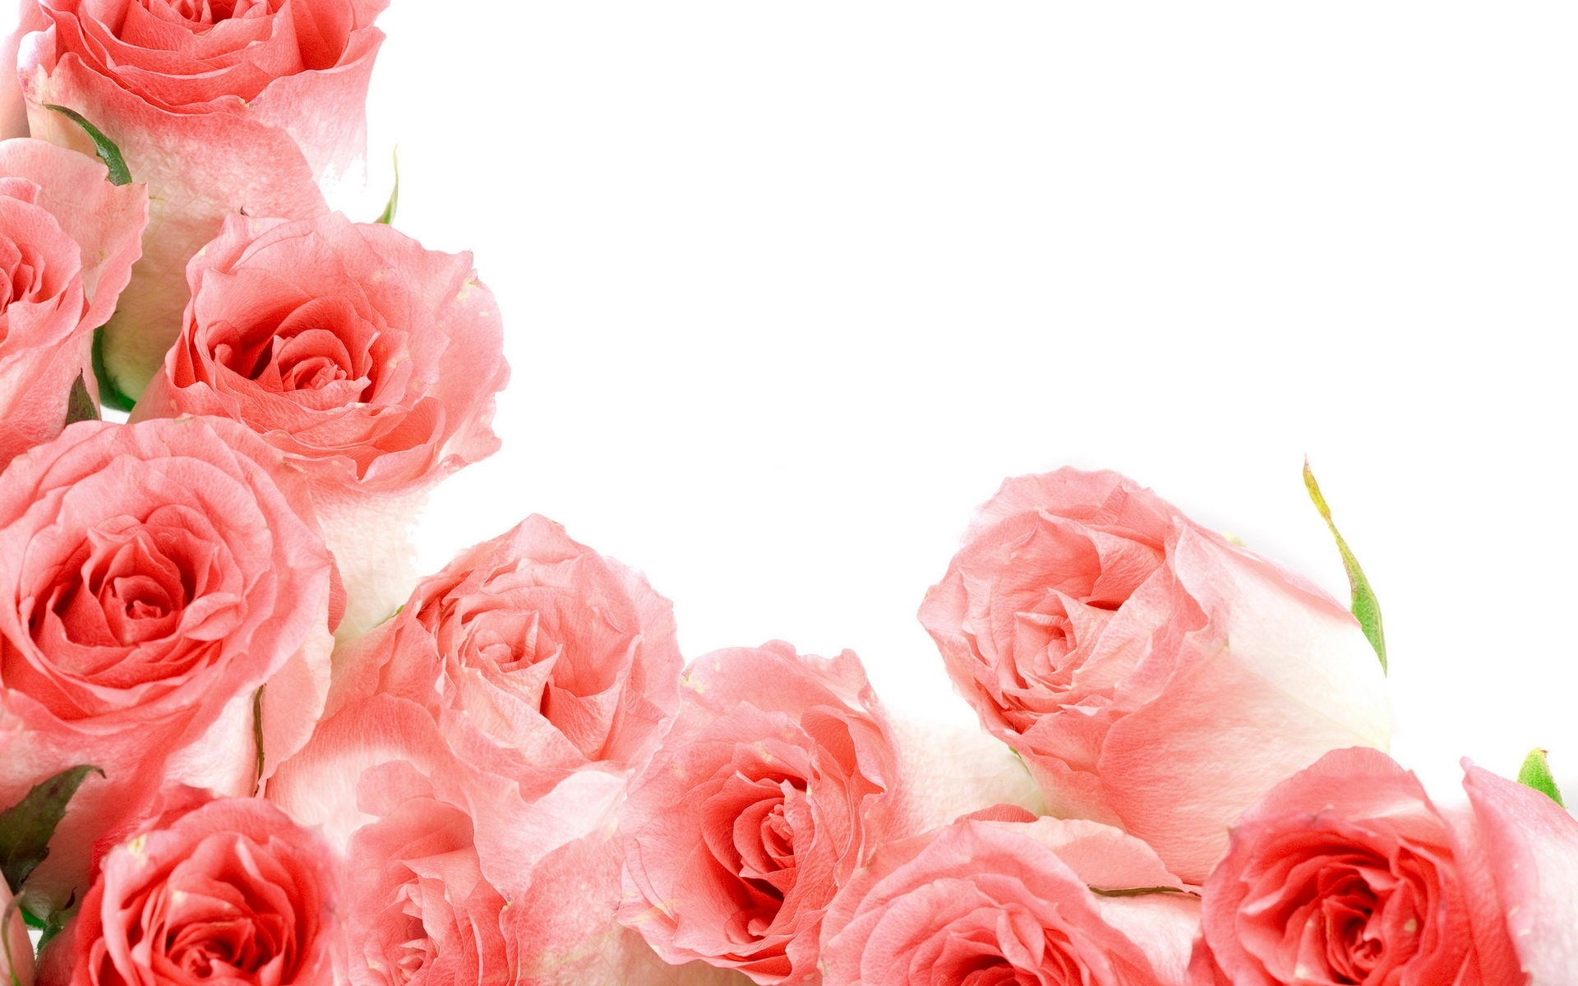
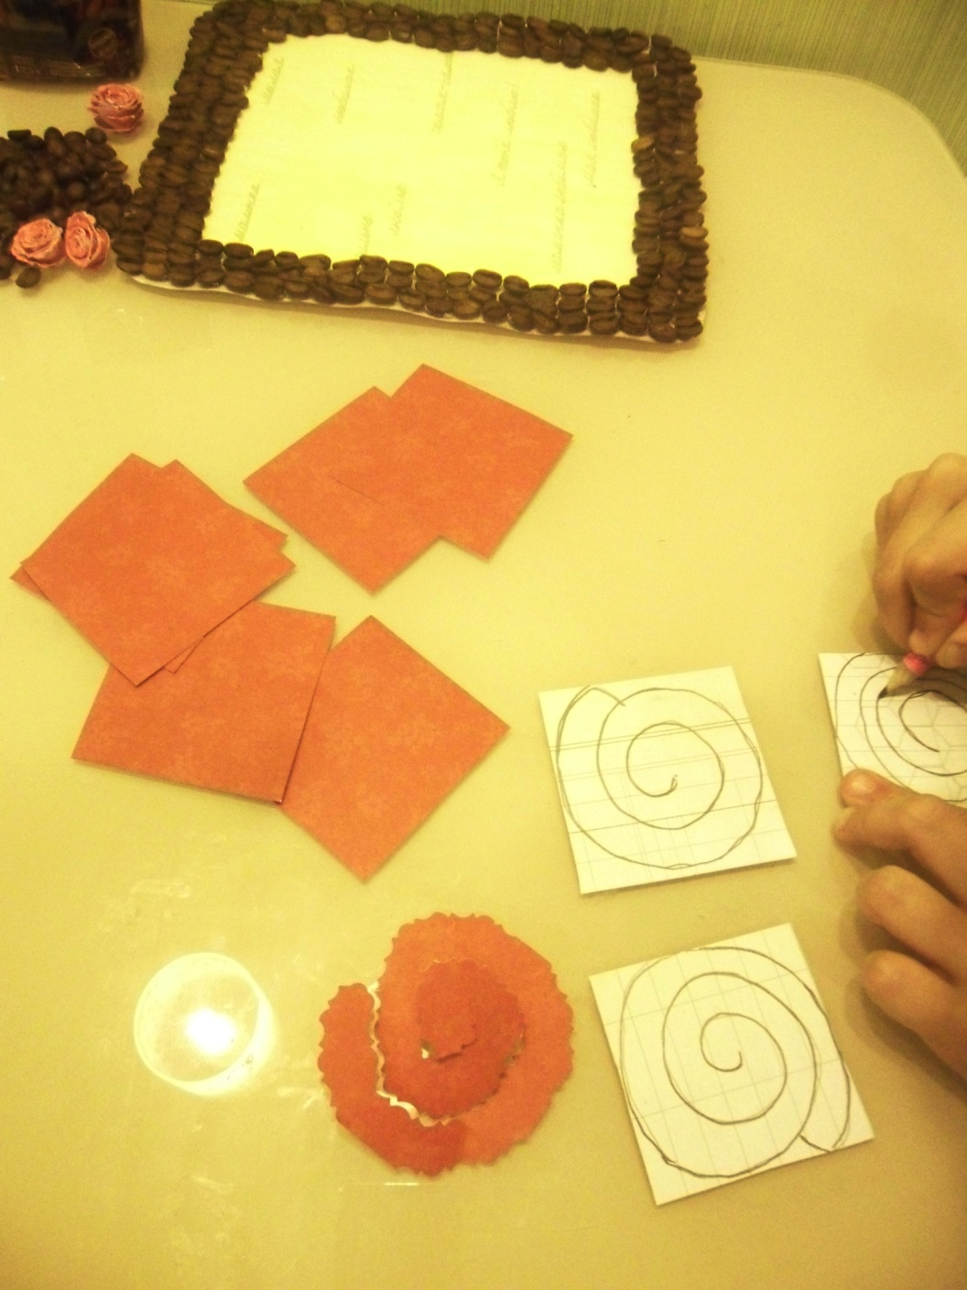
Начинаем делать розы.
Рисуем спираль на обратной стороне бумаги. Фигурными ножницами разрезаем бумагу по нарисованной спирали. Оттеняем края краской более тёмного цвета. Начиная с внешнего края спирали скручиваем бумагу лицевой стороной внутрь бутона. В конце отгибаем бумажный кружок, который получился в серединке при вырезании спирали. Это будет основание цветка. Капнем на кружок клей и приклеиваем цветок к основанию. Розочка готова!

Slide 9
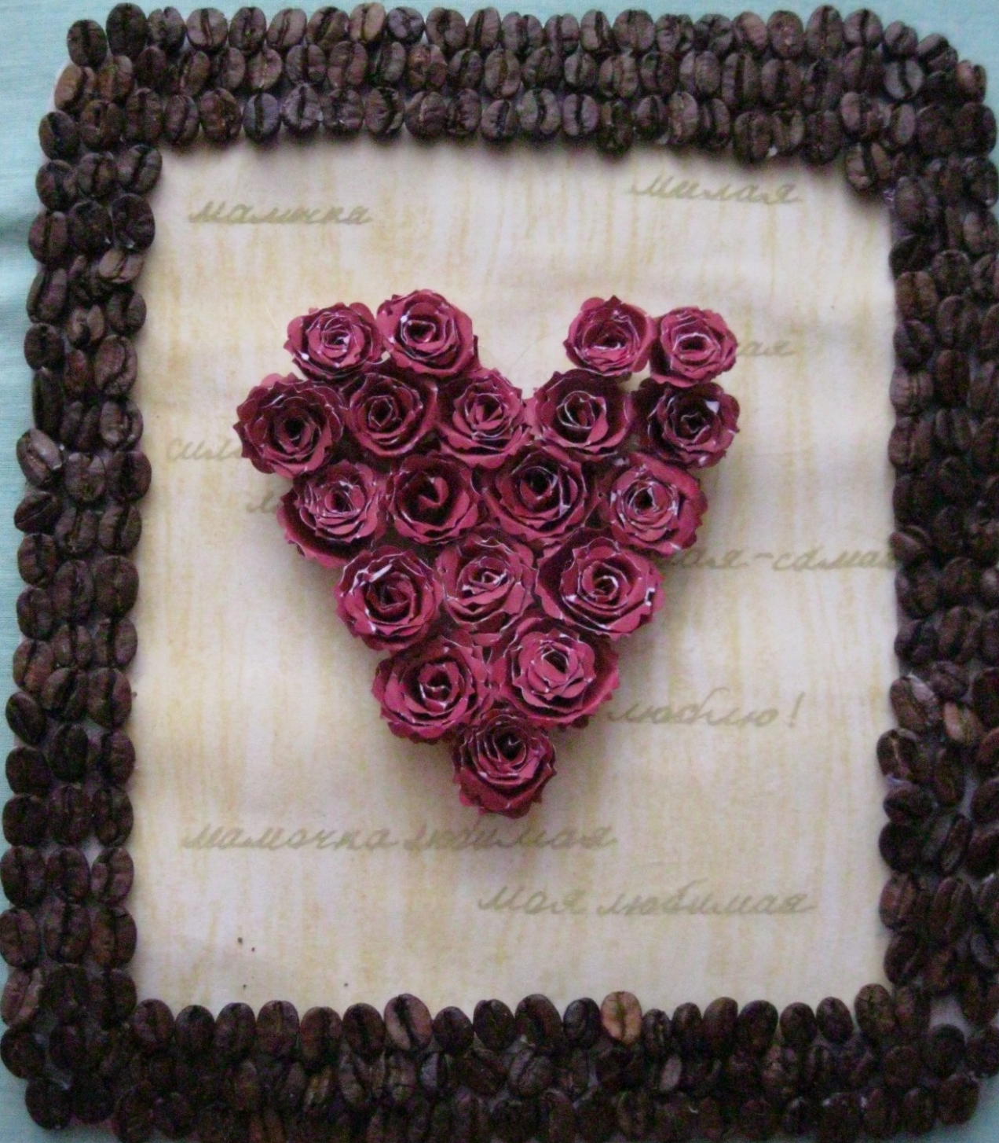
Приклеиваем розы на панно в форме сердечка! Ароматное панно для любимой мамочки готово!

Slide 10
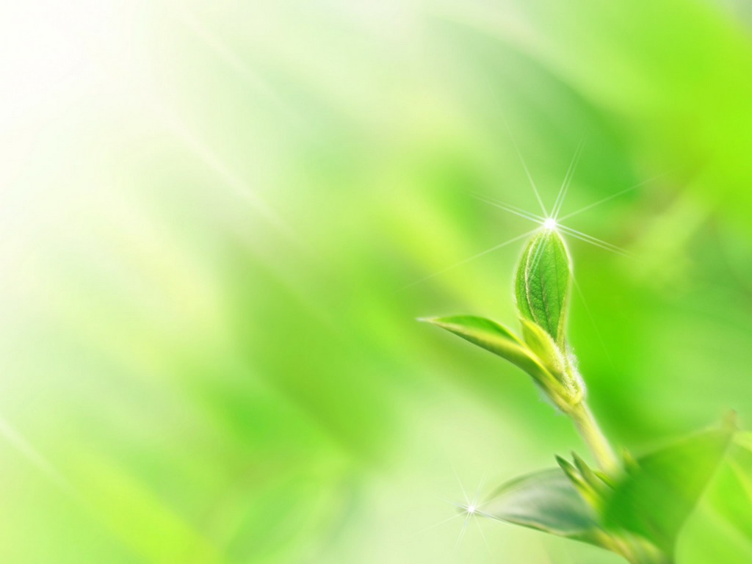
Какой подарок без открытки?!
Для изготовления открытки мне понадобилось:
Лист бумаги для скраббукинга нежно-голубого цвета;
Белая, зеленая бумага;
Золотистые пайетки;

Slide 11

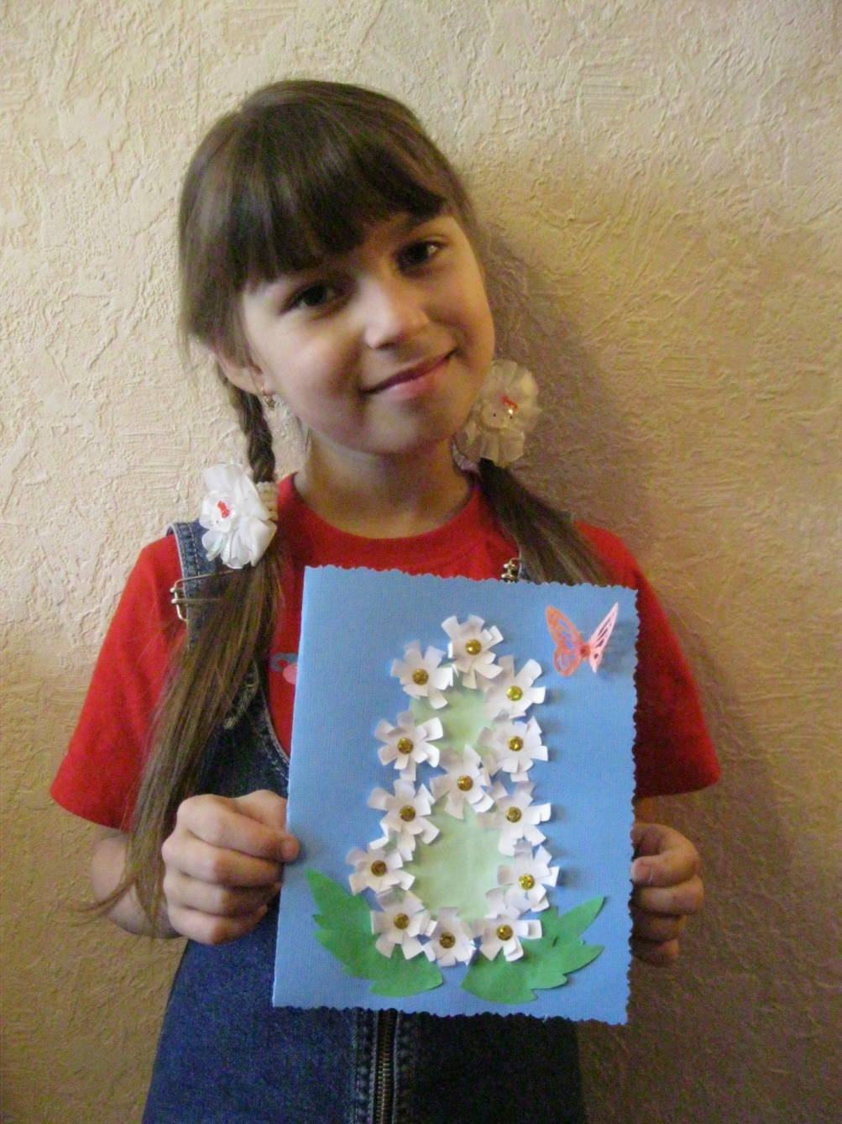
Вот какая открытка для мамы получилась у меня!

Slide 12
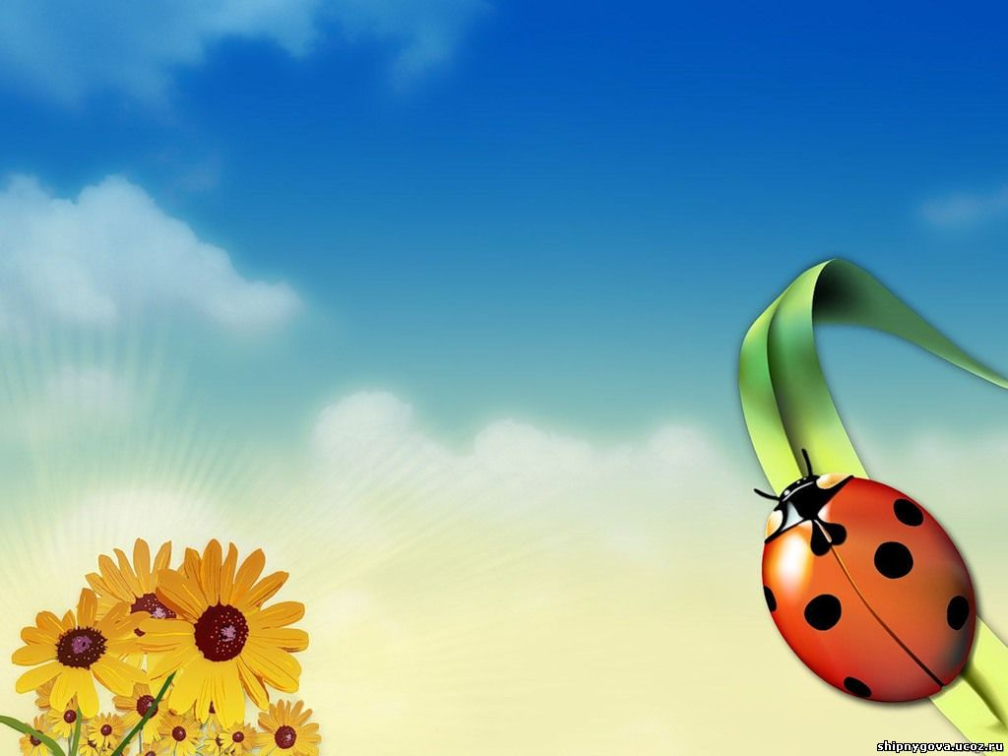
Я очень люблю рисовать. Каждый год, я рисую портрет мой любимой мамочки. В этом году для мамы я устроила выставку « Я рисую маму…»
Я портрет рисую мамы
Акварелью на листе.
И пускай портрет без рамы,
И пускай не на холсте.
Удалось не всё в портрете,
Но для мамы дорогой
Я старалась. Ведь на свете
Лучше мамы нет другой!

Slide 13
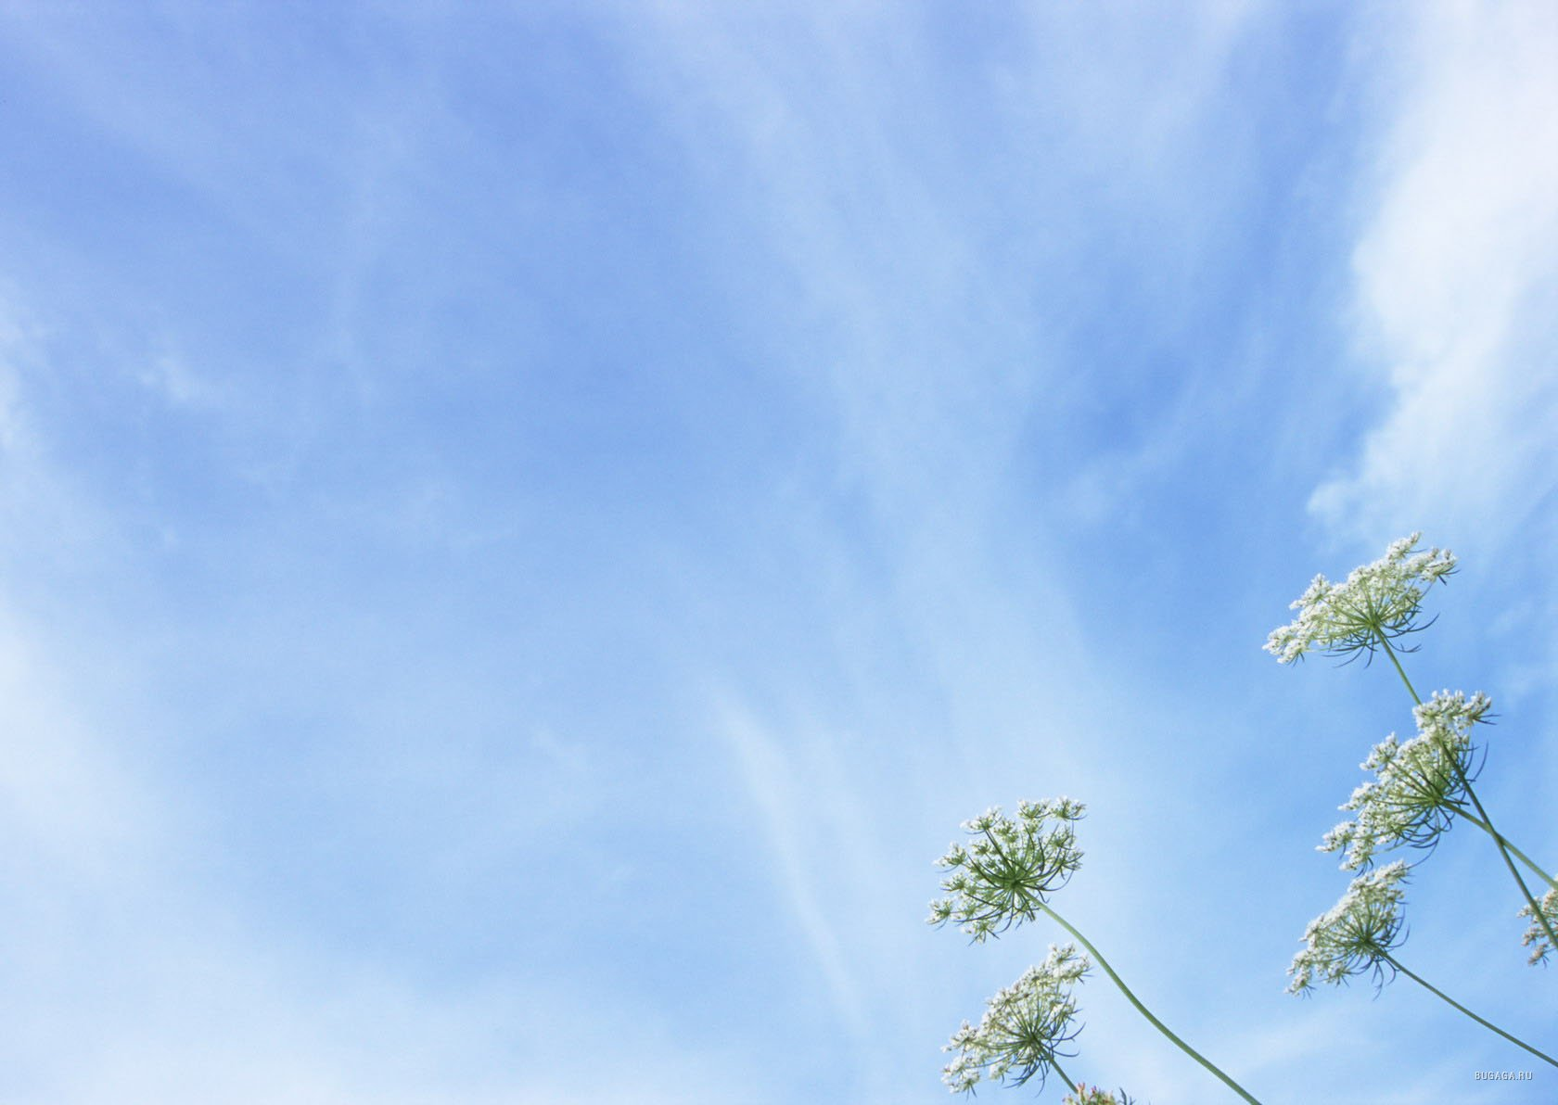
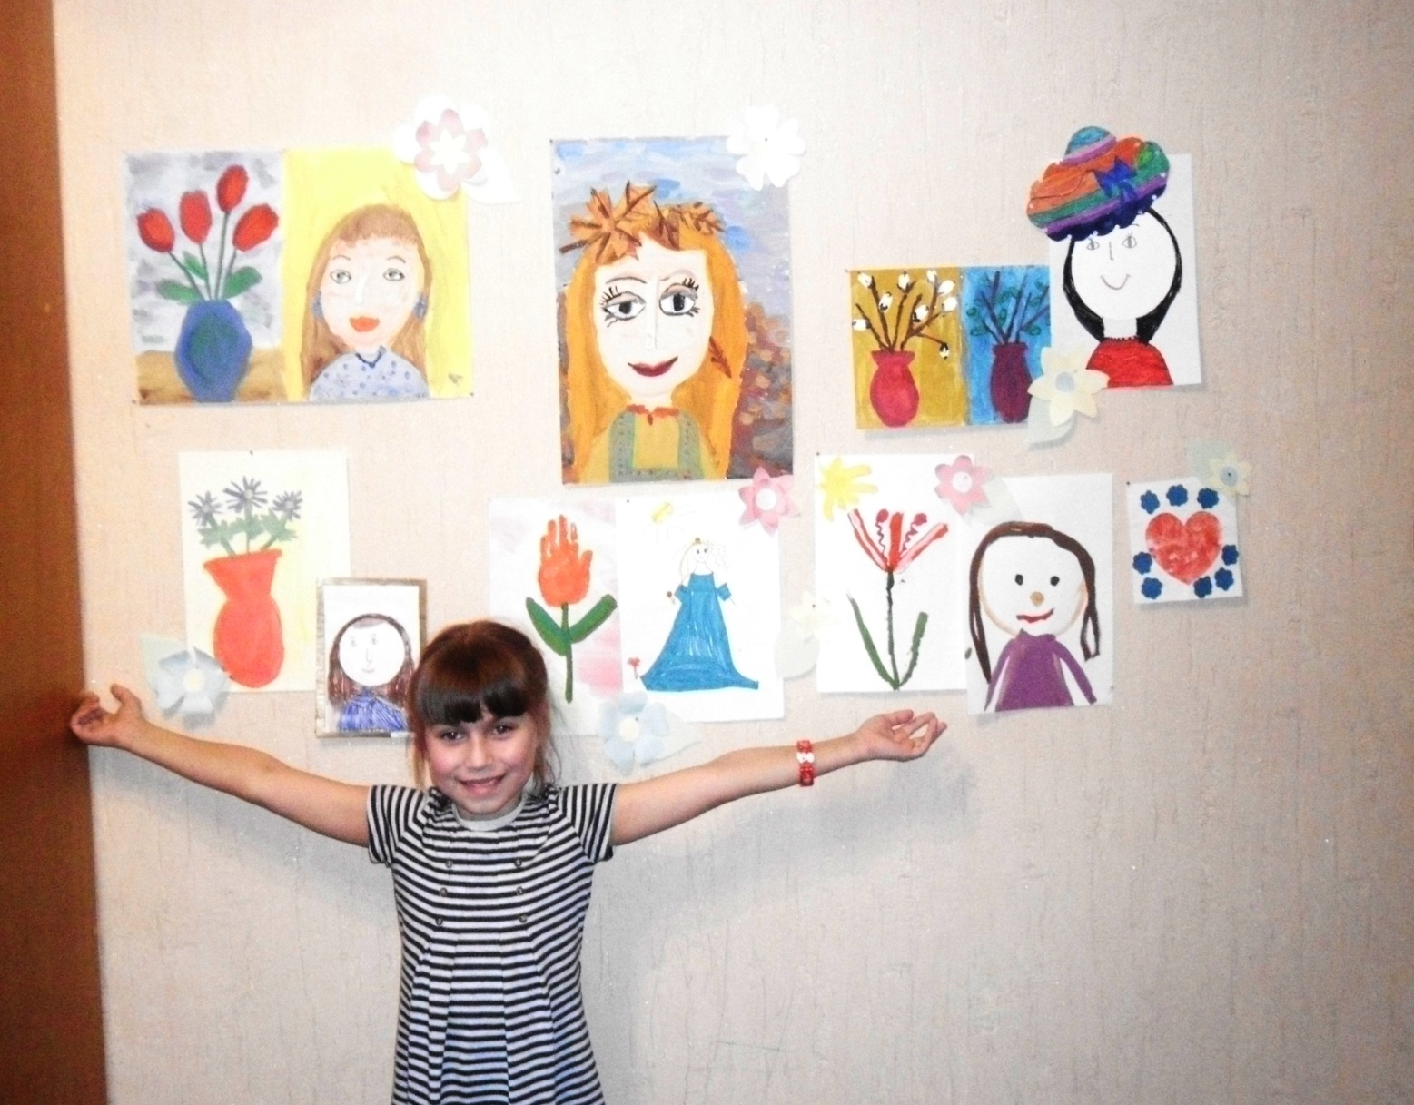
Я рисую маму…

Slide 14
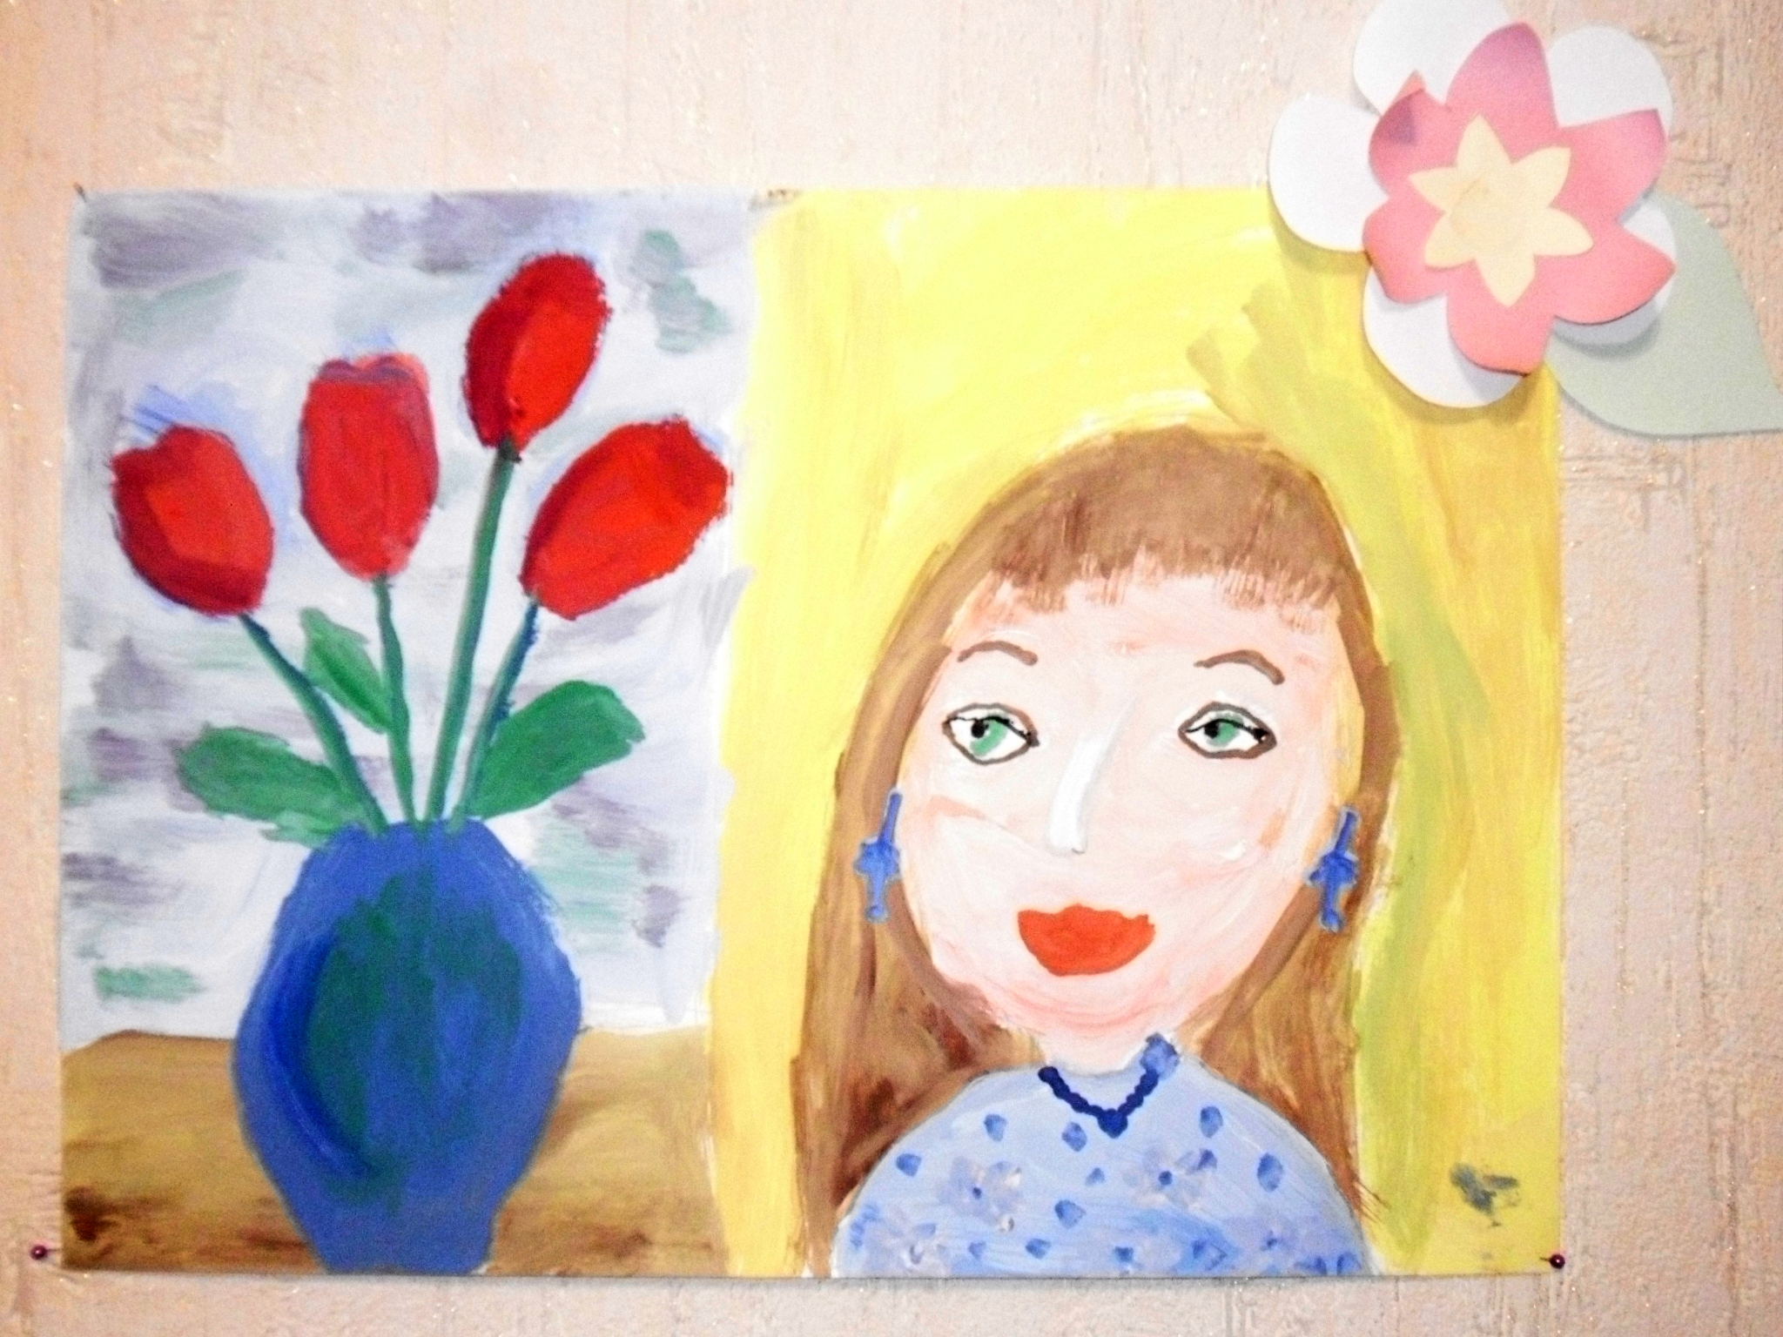
7 лет

Slide 15

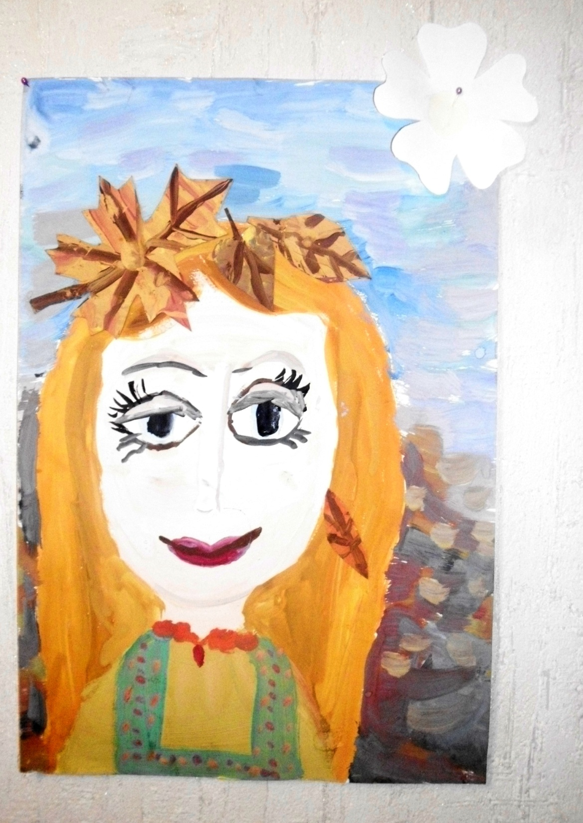
6 лет
6 лет

Slide 16

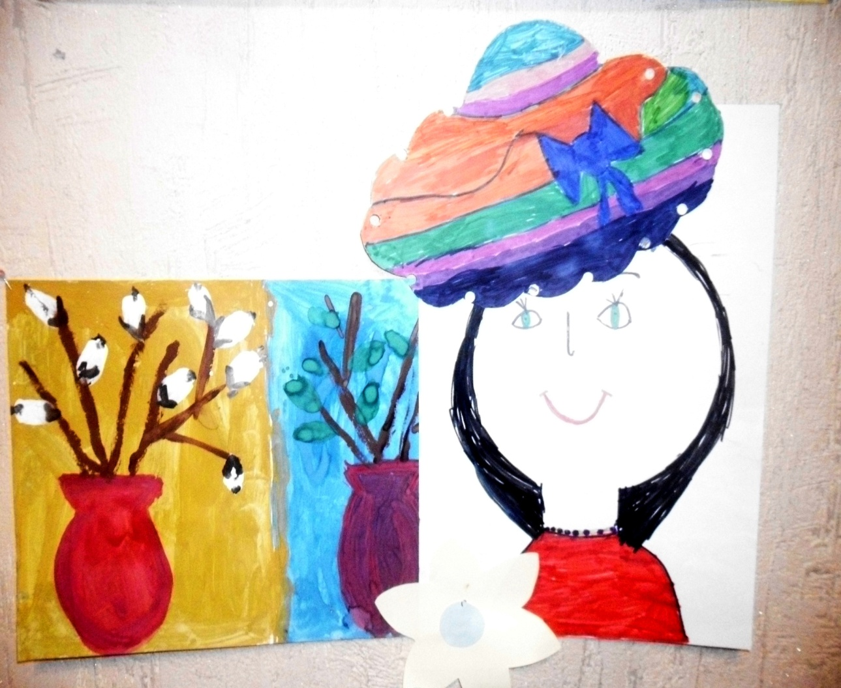
5 лет

Slide 17

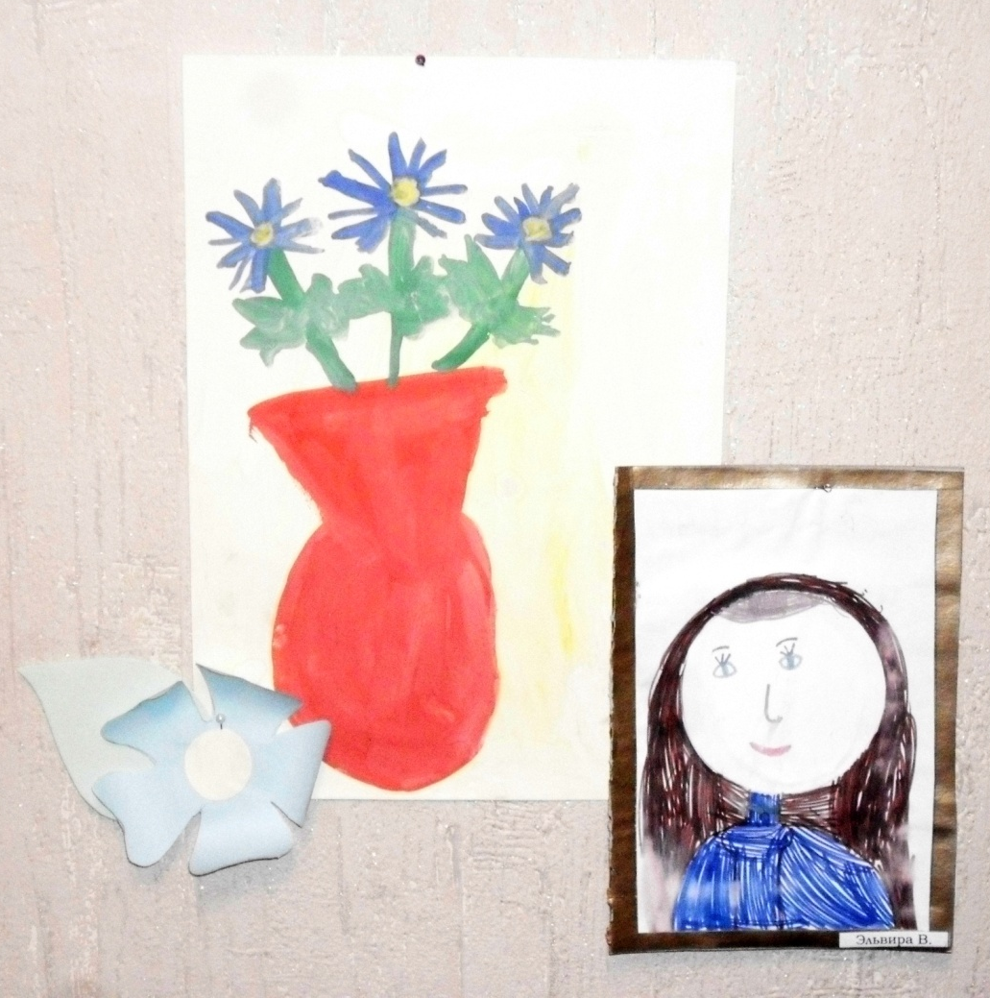
4 года

Slide 18

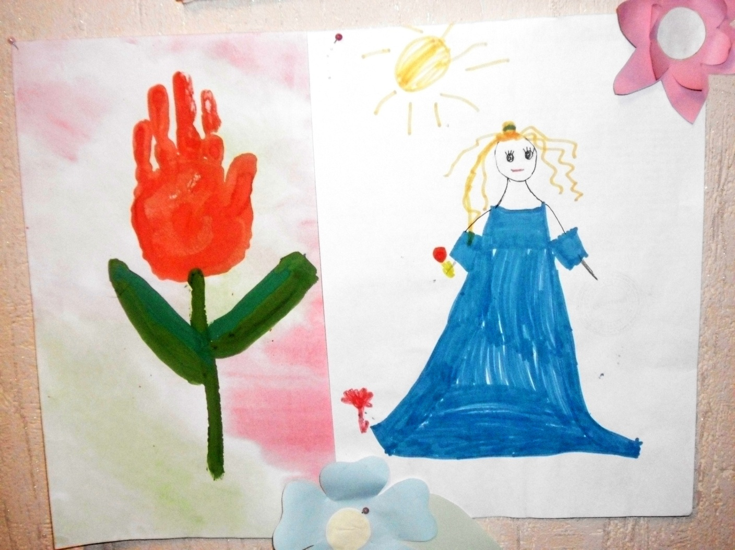
3 года

Slide 19
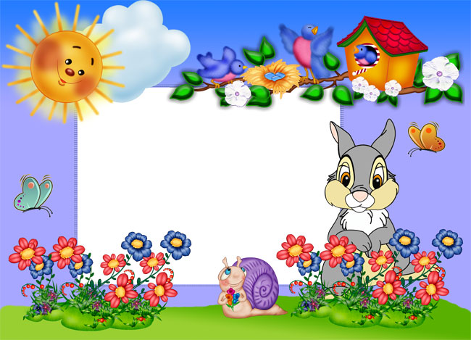
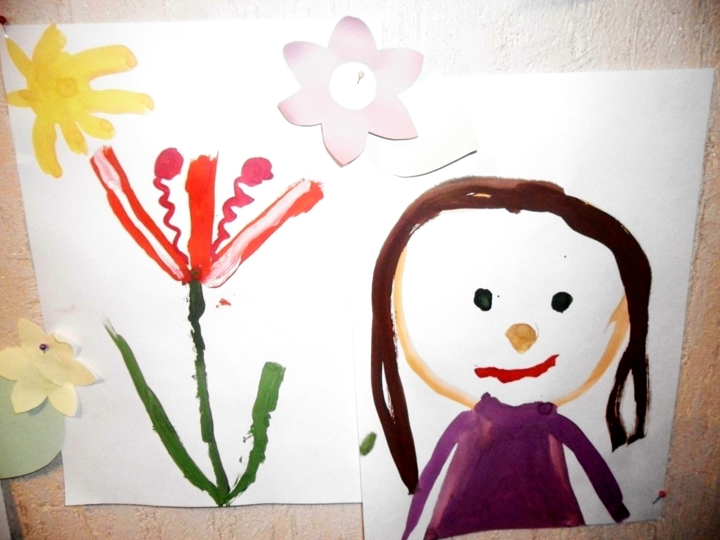
2 года

Slide 20
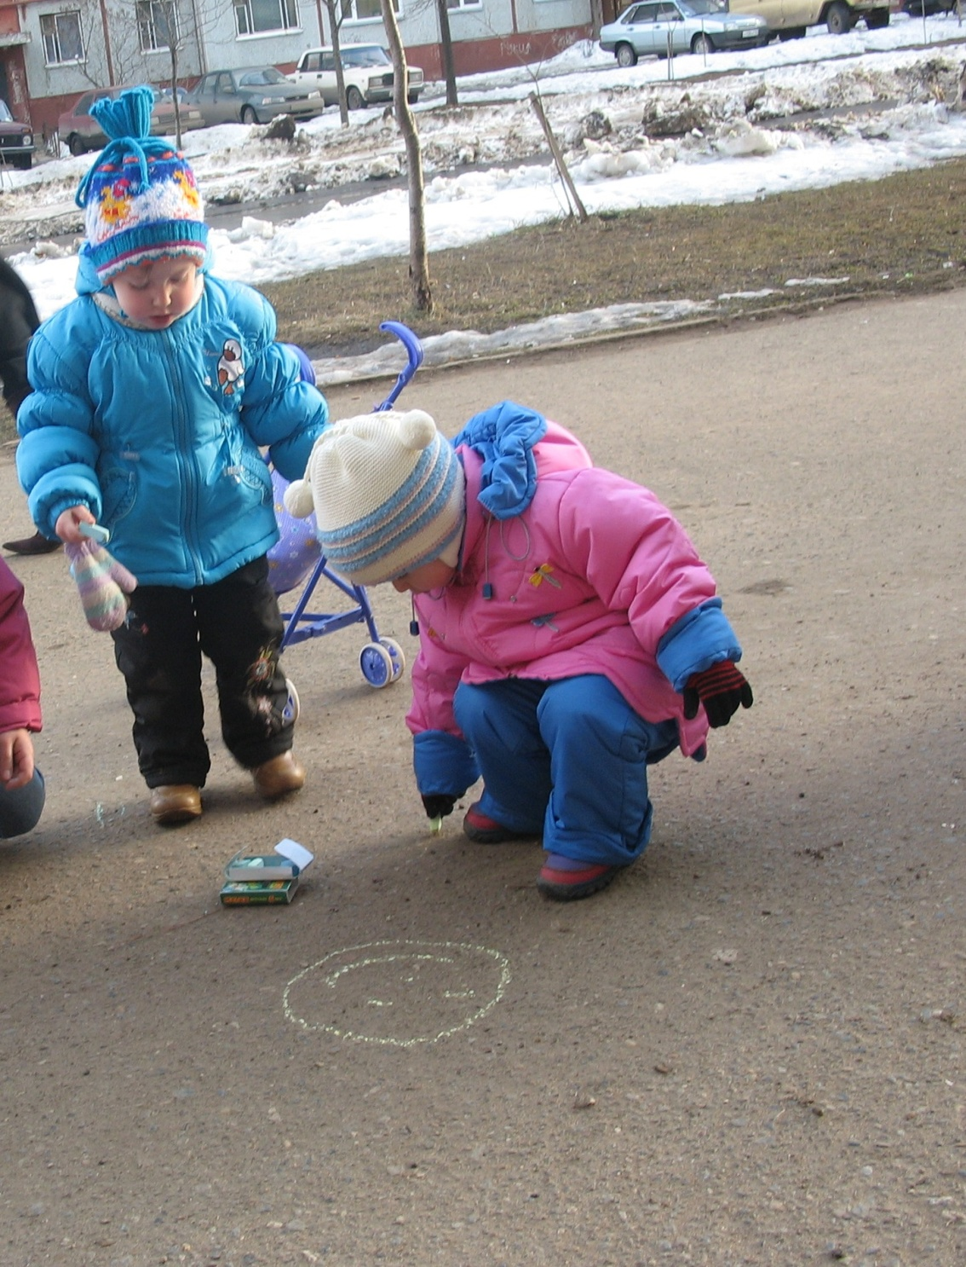
Я рисую на асфальте
Разноцветными мелками
В белоснежном нежном платье
Маму с синими цветами
Напишу пониже "Мама"
Пусть неровно, даже криво,
Для нее, для самой-самой,
Самой милой и красивой
1 год

Slide 21

С 8 Марта, мамочка!

